Slide 1
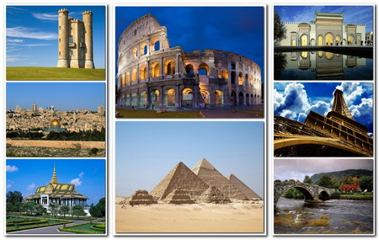


Slide 2

ДЕСПОТИИ ВОСТОКА.
ПРЕДПОСЫЛКИ ВОЗНИКНОВЕНИЯ ГОСУДАРСТВА.
РАБОВЛАДЕНИЕ И ОБЩЕСТВЕННЫЕ ОТНОШЕНИЯ В ДРЕВНИХ ГОСУДАРСТВАХ
КУЛЬТУРА И ВЕРОВАНИЯ В ДРЕВНЕМ ЕГИПТЕ.

Slide 3
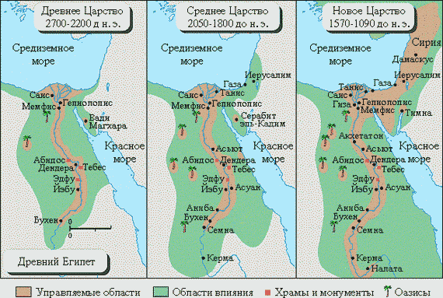
ОСНОВНЫЕ ТЕРМИНЫ И ПОНЯТИЯ.
ГОСУДАРСТВО, ДЕСПОТИЯ, ЗАКОНЫ, РАБЫ, ФАРАОН, ПИРАМИДЫ, ЖРЕЦЫ, ИЕРОГЛИФЫ, ПАПИРУСЫ,

Slide 4
ПЕРИОДИЗАЦИЯ
ИСТОРИИ ДРЕВНЕГО МИРА.
ВРЕМЯ С МОМЕНТА ВОЗНИКНОВЕНИЯ ПЕРВЫХ ГОСУДАРСТВ НАЗЫВАЮТ ЭПОХОЙ ДРЕВНЕГО МИРА. ОНА ДЕЛИТСЯ НА ТРИ ПЕРИОДА:
ПЕРИОД РАННЕГО ДРЕВНЕГО МИРА – 4 – 2 ТЫС. ДО Н.Э. – ВОЗНИКНОВЕНИЕ ПЕРВЫХ ГОСУДАРСТВЕННЫХ ОБРАЗОВАНИЙ.
ПЕРИОД РАСЦВЕТА – КОНЕЦ 2 – 1 ТЫС. ДО Н.Э.
ПЕРИОД УПАДКА - ПЕРИОД ПОЗДНЕЙ ДРЕВНОСТИ – ПЕРВАЯ ПОЛОВИНА 1 ТЫС. ДО Н. Э. - ВОЗРАСТАНИЕ РОЛИ ГРЕЦИИ И РИМА.

Slide 5

ПРЕДПОСЫЛКИ
ВОЗНИКНОВЕНИЯ ГОСУДАРСТВА
ПЕРИОД НЕОЛИТА
ПЕРИОД ВОЗНИКНОВЕНИЯ ГОСУДАРСТВА.
ВСЕ ОСНОВНЫЕ ВОПРОСЫ РЕШАЛИСЬ СООБЩА. СПОРЫ РЕШАЛИСЬ НА ОСНОВЕ ТРАДИЦИЙ И ОБЫЧАЕВ. АВТОРИТЕТ СТАРЕЙШИН. ПРАВА ВОЖДЕЙ И КОЛДУНОВ БЫЛИ ОГРАНИЧЕНЫ И ИХ ВЛАСТЬ ОПИРАЛАСЬ НЕ НА ПРИНУЖДЕНИЕ А НА СИЛУ АВТОРИТЕТА.
ОСНОВОЙ СОЗДАНИЯ ГОСУДАРСТВА БЫЛ ПРЕХОД К ОБРАБОТКЕ МЕТАЛЛОВ. ЭТО УВЕЛИЧИЛО ПРОИЗВОДИТЕЛЬНОСТЬ И ИЗЛИШЕК ПРОДУКЦИИ , ЧТОБЫ СОДЕРЖАТЬ АППАРАТ ВЛАСТИ.
ТЕОРРИ ПРОИСХОЖДЕНИЯ ГОСУДАРСТВА РАЗНЫЕ: КЛАССОВАЯ, ДОГОВОРНАЯ. И ТД.

Slide 6

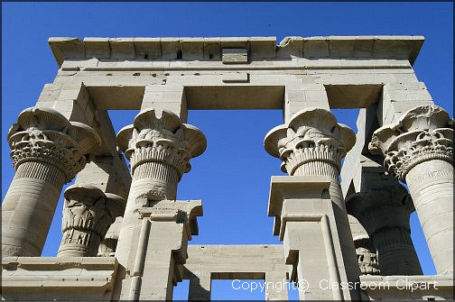
ПРЕДПОСЫЛКИ
ВОЗНИКНОВЕНИЯ ГОСУДАРСТВА
ТРИ ФАКТОРА: ЗЕМЛЯ, ТЕПЛЫЙ КЛИМАТ, ВОДА – ПРОВЕДЕНИЮ С.Х РАБОТ МЕШАЛИ БОЛОТА, ПУСТЫНИ. ВСЕ ЭТО ТРЕБОВАЛО МАСШТАБНЫХ РАБОТ ПО ОСВОЕНИЮ И ПОЭТОМУ ВОЗНИКНОВЕНИЕ ГОСУДАРСТВА.
1.В 4 – ТЫС.ДО Н.Э. В ДОЛИНЕ НИЛА ДВА ГОСУДАРСТВА, А В 3118 Г. ДО Н.Э. ЕДИНОЕ ГОСУДАРСТВО СО СТОЛИЦЕЙ В МЕМФИСЕ.
ПЕРВЫЕ ГОСУДАРСТВА: РЕЧНЫЕ ЦИВИЛИЗАЦИИ.
НИЛ, ЕФРАТ, ИНД, ХУАНХЕ.
МЕССОПОТАМИЯ – ПЛЕМЕНА ШУМЕРОВ – ГОРОДА АККАД, УММА, ЛАГАШ, УМ, ЭРИДУ. ЕДИНОЕ ГОСУДАРСТВО В 24 ВЕКЕ ДО Н.Э. СОЗДАЛ ЦАРЬ ГОРОДА АККАД САРГОН.
НА РУБЕЖЕ 3 – 2 ТЫС. ДО Н.Э. ВОЗНИКАЮТ ГОСУДАРСТВА В ИНДИИ, КИТАЕ, ПАЛЕСТИНЕ, ФИНИКИИ.

Slide 7
РАБОВЛАДЕНИЕ, ОБЩЕСТВЕННЫЕ
ОТНОШЕНИЯ В ДРЕВНИХ ГОСУДАРСТВАХ.
В РОДОПЛЕМЕННОМ СТРОЕ , РАБСТВО НОСИЛО ХАРАКТЕР ПАТРИАРХАЛЬНОГО И НЕ ИГРАЛО ОСОБОЙ РОЛИ. С ПОЯВЛЕНИЕМ ПЕРВЫХ ГОСУДАРСТВ КОЛИЧЕСТВО ПЛЕННЫХ РАБОВ РЕЗКО УВЕЛИЧИЛОСЬ. ИХ ТРУД ИСПОЛЬЗОВАЛСЯ ДЛЯ ИРРИГАЦИОННЫХ РАБОТ. СТРОИТЕЛЬСТВА ПИРАМИД И ХРАМОВ. В ЕГИПТЕ РАБОВ НАЗЫВАЛИ «ЖИВЫМИ МЕРТВЫМИ»
РАБОВЛАДЕНИЕ
БОЛЬШУЮ РОЛЬ ИГРАЛО ОБЩИННОЕ ЗЕМЛЕВЛАДЕНИЕ, НО ОБЩИНЫ СТАНОВИЛИСЬ СОСЕДСКИМИ: СОВМЕСТНОЕ ПОЛЬЗОВАНИЕ ЗЕМЛЕЙ ВЫПОЛНЕНИЕ ПОВИННОСТЕЙ И УПЛАТА НАЛОГОВ. СОХРАНЯЛИСЬ ОСТАТКИ ОБЩИННОГО САМОПРАВЛЕНИЯ.
В ХОДЕ ЗАВОЕВАТЕЛЬНЫХ ВОЙН ЗЕМЛИ И ИХ ЖИТЕЛИ ПЕРЕХОДИЛИ В СОБСТВЕННОСТЬ ФАРАОНА И ХРАМОВ И ОСТАВАЛИСЬ ФОРМАЛЬНО СВОБОДНЫМИ (ХЕМУ ) ИЛИ СТАНОВИЛИСЬ РАБАМИ.

Slide 8
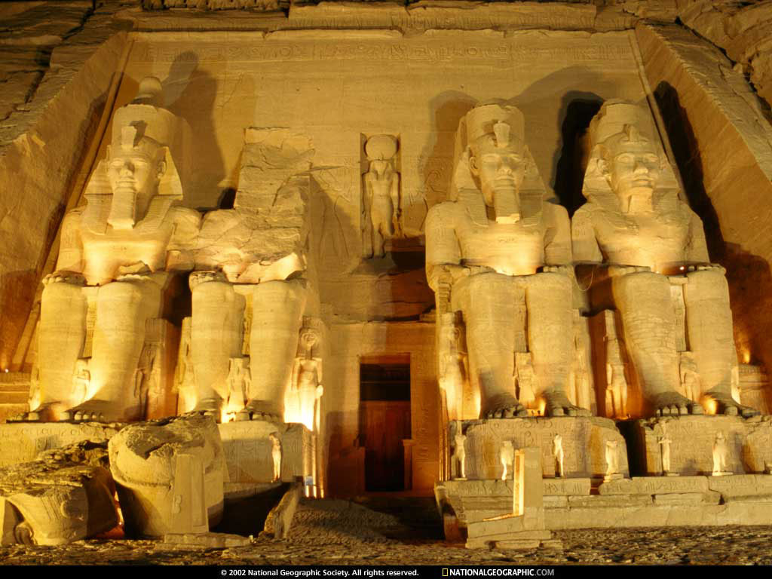
КУЛЬТУРА, ВЕРОВАНИЯ
В ДРЕВНЕМ ЕГИПТЕ.
КУЛЬТУРА ЕГИПТА РАЗНООБРАЗНА: ПИРАМИДЫ, СКУЛЬПТУРЫ. ОГРОМНОЕ ЗНАЧЕНИЕ ИМЕЛА ПИСЬМЕННОСТЬ ( ИЕРОГЛИФЫ ) ПАПИРУСЫ СОХРАНЯЛИ ЗНАНИЯ ПО МАТЕМАТИКЕ, МЕДИЦИНЕ , АСТРАНОМИИ И МОРЕПЛАВАНИЮ.
СОГЛАСНО ВЕРОВАНИЯМ ЕГИПТЯН, ЧЕЛОВЕК СОСТОЯЛ ИЗ ТЕЛА (ХЕТ ), ТЕНИ ( ХАЙБЕТ ), ИМЕНИ ( РАН ) И НЕВИДИМОГО ДВОЙНИКА ( КА ). ВЕРА В ЗАГРОБНУЮ ЖИЗНЬ ОТРАЖАЛАСЬ В РЕЛИГИИ ЕГИПТЯН. БОГ СОЛНЦА – РА,
ЛЮБИМЫЙ БОГ – ОСИРИС. ПРНИМЕНЯЛАСЬ СЛОЖНЕЙШАЯ ПРОЦЕДУРА БАЛЬЗАМИРОВАНИЯ , ЧТОБЫ КА ВСЕЛЯЛСЯ В МУМИЮ. ПОЭТОМУ ТАК ВАЖНО БЫЛО СОХРАНЕНИЕ ТЕЛА В ВИДЕ МУМИИ.

Slide 9
ОСНОВНЫЕ ВЫВОДЫ.
ТАКИМ ОБРАЗОМ ВОЗНИКНОВЕНИЕ ГОСУДАРСТВ БЫЛО ПРЯМО СВЯЗАНО С ПОТРЕБНОСТЯМИ РАЗВИТИЯ ОБЩЕСТВА. ПЕРВЫЕ ГОСУДАРСТВА ВОЗНИКАЮТ В ДОЛИНАХ РЕК ( КЛИМАТ, ПОЧВА, ВОДА). РАЗВИТИЕ ЗЕМЛЕДЕЛИЯ ТРЕБОВАЛО ОРГАНИЗАЦИИ БОЛЬШИХ РАБОТ ПО ОСВОЕНИЮ ЗЕМЕЛЬ.НО ВКАЖДОМ КОНКРЕТНОМ СЛУЧАЕ СУЩЕСТВОВАЛИ СВОИ ПРИЧИНЫ.
ПРИЗНАКАМИ ГОСУДАРСТВА БЫЛИ: ТЕРРИТОРИЯ. ПУБЛИЧНАЯ ВЛАСТЬ, ЗАКОНЫ И НАЛОГИ. ИЗЛИШКИ ПРОДУКЦИИ ПОЗВОЛЯЛИ СОДЕРЖАТЬ АППАРАТ ЧИНОВНИКОВ И ВОЙСКО. СТАЛО РАЗВИВАТЬСЯ РАБОВЛАДЕНИЕ И РАБЫ СТАЛИ СОБСТВЕННОСТЬЮ СОБСТВЕННИКОВ. НАРЯДУ С ЭТИМ СУЩЕСТВОВАЛИ СВОБОДНЫЕ ОБЩИННИКИ.
КУЛЬТУРА ДРЕВНЕЙШИХ ЦИВИЛИЗАЦИЙ ОТРАЖАЛАСЬ В РЕЛИГИОЗНЫХ ВЕРОВАНИЯХ, РАЗВИТИИ ПИСЬМЕННОСТИ И НАУЧНЫХ ЗНАНИЙ.

Slide 10
РАСШИРЕНИЕ
АРЕАЛА ЦИВИЛИЗАЦИИ.
ВО 2 – 1 ТЫС. ДО Н.Э. ПЕРВЫЕ ГОСУДАРСТВА ДРЕВНЕГО МИРА ВСТУПАЛИ В ПОЛОСУ УПАДКА. ВОЗНИКАЮТ НОВЫЕ ГОСУДАРСТВА. ВОЗРАСТАЕТ ЗНАЧЕНИЕ СОЦИАЛЬНОЙ, ДУХОВНОЙ, КУЛЬТУРНОЙ ЖИЗНИ НАРОДОВ.
ИТОГИ СЛАБОСТИ ДЕСПОТИЙ ДРЕВНОСТИ.
ДРЕВНЕЕ ГОСУДАРСТВО ПРОСУЩЕСТВОВАЛО БОЛЕЕ 2 ТЫС. ЛЕТ. ОСОБЕННОСТИ ОБЩЕСТВЕННОГО РАЗВИТИЯ:
1.РАЗВИТИЕ ПО КРУГУ.
2. ОТСУТСТВИЕ УЛУЧШЕНИЯ ОРУДИЙ ТРУДА.
3.ЗНАНИЯ - ПРИНАДЛЕЖНОСТЬ УЗКОГО КРУГА ЛЮДЕЙ.
4. РЕДКИЕ ВЫСТУПЛЕНИЯ РАБОВ.
5.ПРИТЕСНЕНИЯ НАРОДА И СОЗДАНИЕ КОДЕКСОВ ЗАКОНОВ.
6. ОСНОВНУЮ УГРОЗУ СТАБИЛЬНОСТИ ДРЕВНИХ ДЕСПОТИЙ ПРЕДСТАВЛЯЛИ СЕПАРАТИЗМ ПРОВИНЦИЙ, БОРЬБА ЗНАТИ ЗА ВЛАСТЬ, КОНФЛИКТЫ МЕЖДУ СВЕТСКИМИ И ДУХОВНЫМИ ВЛАСТИТЕЛЯМИ.
С 18 ВЕКА ДО Н. Э. ЕГИПЕТ ПОДВЕРГАЕТСЯ НАПАДЕНИЯМ СО СТОРОНЫ СОСЕДЕЙ: ГИКСОСОВ, ЛИВИЙЦЕВ. СТРАНА РАСПАДАЕТСЯ НА ДВЕ ЧАСТИ.

Slide 11

ВОЕННЫЕ
ДЕСПОТИИ ДРЕВНЕГО МИРА.
С ПОЯВЛЕНИЕМ ЖЕЛЕЗНЫХ ОРУДИЙ ТРУДА ПРОИЗОШЛО УВЕЛИЧЕНИЕ ЗЕМЛИ, ОБРАБАТЫВАЕМОЙ КРЕСТЬЯНАМИ. ЭТИ ТЕРРИТОРИИ БЫЛО НЕОБХОДИМО ОХРАНЯТЬ ОТ НАБЕГОВ КОЧЕВНИКОВ. ВОЗНИКАЮТ ГОСУДАРСТВА, ГЛАВНЫМИ ЦЕЛЯМИ КОТОРЫХ ЗАЩИТА СВОИХ ТЕРРИТОРИЙ И ЗАХВАТ НОВЫХ.
ЭТИ ГОСУДАРСТВА – ВОЕННЫЕ ДЕСПОТИИ.
ВОЕННЫЕ ДЕСПОТИИ.
ПЕРВЫЕ ВОЕННЫЕ ДЕСПОТИИ : УРАРТУ, ХЕТТЫ, АССИРИЯ. В 7 ВЕКЕ ДО Н.Э. НАЧАЛОСЬ ВОЗВЫШЕНИЕ ПЕРСИДСКОЙ ДЕРЖАВЫ. В 4 В ДО Н. Э. ОНА ПАЛА ПОД УДАРАМИ АЛЕКСАНДРА МАКЕДОНСКОГО.
ЧЕМ БОЛЬШЕ ЗЕМЕЛЬ КОНТРОЛИРОВАЛА ВОЕННАЯ ДЕСПОТИЯ, ТЕМ БОЛЬШЕ СРЕДСТВ ОКАЗЫВАЛИСЬ В РАСПОРЯЖЕНИИ ЕЕ ВЛАСТИТЕЛЕЙ. ВОЕННАЯ ЭКСПАНСИЯ ВЕЛАСЬ НЕПРЕРЫВНО. ЭТИ ИМПЕРИИ БЫЛИ НЕПРОЧНЫЕ В СИЛУ СВОЕЙ РАЗНОРОДНОСТИ.

Slide 12
ДРЕВНЯЯ ИНДИЯ
В 3 – 4 В ДО Н. Э. БОЛЬШУЮ ЧАСТЬ
СТРАНЫ КОНТРОЛИРОВАЛА ИМПЕРИЯ МАУРЬЕВ И ДЕРЖАВА ДИНАСТИИ ГУПТОВ, НО В 6 В. ДО Н. Э. ОПЯТЬ МНОЖЕСТВО МЕЛКИХ ГОСУДАРСТВ. ОСОБЕННОСТИ ОБРАЗОВАНИЯ ВОЕННЫХ ДЕСПОТИЙ:
1.ОБШИРНОСТЬ ТЕРРИТОРИИ.
2.РАЗДЕЛЕНИЕ ОБЩЕСТВА НА ВАРНЫ ( КАСТЫ ) : БРАХМАНЫ, КШАТРИИ, ВАЙШУ И ШУДРЫ. ПЕРЕХОД ИЗ ОДНОЙ ВАРНЫ В ДРУГУЮ БЫЛ НЕВОЗМОЖЕН.
ИНДИЯ
СИСТЕМА ВАРН ДЕЛИЛА ОБШЕСТВО НА МНОЖЕСТВО МЕЛКИХ СЕГМЕНТОВ, НЕ КОНТАКТИРУЮЩИХ ДРУГ С ДРУГОМ. НОВ СЛУЧАЕ ЗАВОЕВАНИЯ НИОДИН ИЗ ПОБЕДИТЕЛЕЙ НЕ МОГ НИЧЕГО СДЕЛАТЬ С ЭТОЙ СИСТЕМОЙ. ПОЭТОМУ И ИМПЕРИИ БЫЛИ НЕПРОЧНЫ.
ПРОИСХОЖДЕНИЕ ТАКОЙ СИСТЕМЫ СВЯЗЫВАЮТ С АРИЯМИ, КОТОРЫЕ НЕ ХОТЕЛИ СМЕШИВАТЬСЯ С МЕСТНЫМ НАСЕЛЕНИЕМ.

Slide 13
КИТАЙ В ЭПОХУ ДРЕВНОСТИ.
ГОСУДАРСТВО В ДРЕВНЕМ КИТАЕ ИМЕЛО СВОИ ОСОБЕННОСТИ. ОБРАЗОВАНИЕ ГОС. ОБЬЕДИНЕНИЙ ПРОИСХОДИТ МЕЖДУ РЕКАМИ ЯНЦЗЫ И ХУАНХЕ - НЕСКОЛЬКО СОТ МЕЛКИХ ГОСУДАРСТВ. НА РУБЕЖЕ 2 – 1 ТЫС. ДО Н. Э. -САМОЕ КРУПНОЕ –ЗАПАДНОЕ ЧЖОУ, ГЛАВА КОТОРОГО ВАН (ИМПЕРАТОР) СЧИТАЛСЯ СЫНОМ НЕБА С 8 ПО 3 ВЕК СОПЕРНИЧЕСТВО СЕМИ ГОСУДАРСТВ. И ТОЛЬКО В 3 ВЕКЕ ИМПЕРИЯ ЦИНЬ ОБЬЕДИНЯЕТ СТРАНУ. СЧИТАЕТСЯ , ЧТО ИМПЕРАТОР ЦИНЬ ШИ ХУАНДИ ПОСТРОИЛ ВЕЛИКУЮ КИТАЙСКУЮ СТЕНУ.
КИТАЙ.
ПОЛУЧИЛА РАСПРОСТРАНЕНИЕ ПРАКТИКА:
1.ЭКЗАМЕНЫ НА ДОЛЖНОСТЬ ЧИНОВНИКА.
2. ЗЕМЛЯ В СОБСТВЕННОСТИ ИМПЕРАТОРА. А НЕ ЗНАТИ.
3.ОГРАНИЧЕНИЕ РАЗМЕРА ЗЕМЛИ У ФЕОДАЛОВ.
НО ВСЕ ЭТО НЕ СПАСАЛО ГОСУДАРСТВО ОТ НАРОДНЫХ ВОССТАНИЙ.
СО 2 В ДО Н.Э. ПО 3 В Н.Э – ИМПЕРИЯ ХАНЬ.
ОСОБЕННОСТЬ КИТАЯ БЫЛА В ТОМ:
1.ЕДИНСТВУ СТРАНЫ УГРОЖАЛ СЕПАРАТИЗМ.
2.ПОПЫТКИ ОГРАНИЧИТЬ ВЛИЯНИЕ ЗНАТИ.

Slide 14
НОВЫЙ ЭТАП ДУХОВНОЙ ЖИЗНИ.
С НАЧАЛОМ ЖЕЛЕЗНОГО ВЕКА ЗАВИСИМОСТЬ ЧЕЛОВЕКА ОТ ПРИРОДЫ УМЕНЬШИЛАСЬ.
ПРОИЗОШЛО ПАДЕНИЕ РЕЛИГИЙ, ОСНОВАННЫХ НА ОБОЖЕСТВЛЕНИИ СИЛ ПРИРОДЫ. В ТО ЖЕ ВРЕМЯ ТАИНСТВО СМЕРТИ ПРИВЕЛО К ПОЯВЛЕНИЮ НОВЫХ РЕЛИГИЙ: ЗОРОАСТРИЗМА, БУДДИЗМА, КОНФУЦИАНСТВА, ИУДАИЗМА.
ОБЩИМ ДЛЯ ЭТИХ РЕЛИГИЙ БЫЛО ПОНИМАНИЕ , ЧТО ПУТЬ ЧЕЛОВЕКА НА ЗЕМЛЕ ЭТО ИСПЫТАНИЕ И ОН ДОЛЖЕН ПОЛУЧИТЬ ВОЗНАГРАЖДЕНИЕ ПОСЛЕ СМЕРТИ.
ГЛАВНАЯ ИДЕЯ ЗОРОАСТРИЗМА В БОРЬБЕ ДВУХ СИЛ : ДОБРА И ЗЛА. ЧЕЛОВЕК МЕЖДУ НИМИ ДЕЛАЕТ ВЫБОР
ОСНОВНАЯ ИДЕЯ БУДДИЗМА В ЗАКОНЕ КАРМЫ (ВОЗДАЯНИИ ) АБСАЛЮТНАЯ ПРАВЕДНОСТЬ ВЕДЕТ К НИРВАНЕ.
КОНФУЦИАНСТВО –НЕ РЕЛИГИЯ А СИСТЕМА МОРАЛЬНЫХ НОРМ. КОНФУЦИЙ УТВЕРЖДАЛ, ЧТО ГОСУДАРСТВА – СЕМЬЯ, А ИМПЕРАТОР ОТЕЦ.
ИУДАИЗМ УТВЕРДИЛСЯ В ПАЛЕСТИНЕ В 10 – 8 В ДО Н.Э.- ВЕРА В ЕДИНОГО БОГА, КОТОРЫЙ ОБЕЩАЛ СПАСЕНИЕ ИЗБРАННОМУ НАРОДУ ИЗРАИЛЯ В ДЕНЬ СТРАШНОГО СУДА.

Slide 15
ОСНОВНЫЕ ВЫВОДЫ.
НА СМЕНУ РАННИМ ДЕСПОТИЯМ ПРИШЛИ НОВЫЕ ГОСУДАРСТВЕННЫЕ ОБРАЗОВАНИЯ: ВОЕННЫЕ ДЕСПОТИИ. ПРИЧИНАМИ ИХ ПОЯВЛЕНИЯ СТАЛО ПОЯВЛЕНИЕ ЖЕЛЕЗНЫХ ОРУДИЙ ТРУДА И ВОЗМОЖНОСТЬ ИСПОЛЬЗОВАНИЯ НОВЫХ ПАХОТНЫХ ЗЕМЕЛЬ. ВСЕ ЭТО ПОТРЕБОВАЛО НОВЫХ ЗАВОЕВАТЕЛЬНЫХ ПОХОДОВ.
В ЦЕЛОМ РАССМАТРИВАЯ ИСТОРИЮ ВОЕННЫХ ДЕСПОТИЙ В ПЕРСИИ, ИНДИИ И КИТАЕ МЫ ВИДИМ ОБЩИЕ ЧЕРТЫ И ОСОБЕННОСТИ. СЛАБОСТЬ ЭТИХ ГОСУДАРСТВЕННЫХ ОБРАЗОВАНИЙ ЗАКЛЮЧАЛАСЬ В ИХ НЕПРОЧНОСТИ. В ТО ЖЕ ВРЕМЯ В КИТАЕ ПРЕДПРИНИМАЛИСЬ ПОПЫТКИ ОГРАНИЧЕНИЯ ВЛАСТИ ЗНАТИ СЕПАРАТИЗМА.
ПОЯВЛЕНИЕ ЖЕЛЕЗНЫХ ОРУДИЙ ТРУДА ОСЛАБИЛИ РЕЛИГИИ, ОСНОВАННЫЕ НА ПОКЛОНЕНИИ СТИХИЙНЫМ СИЛАМ ПРИРОДЫ. ВОЗНИКАЮТ РЕЛИГИИ , ГЛАВНАЯ ЦЕЛЬ КОТОРЫХ ОБЕСПЕЧИТЬ ЛУЧШУЮ УЧАСТЬ ЧЕЛОВЕКА ПОСЛЕ СМЕРТИ. ЭТО ИУДАИЗМ, ЗОРОАСТРИЗМ, БУДДИЗМ. КОНФУЦИАНСТВО ЭТО СКОРЕЕ МОРАЛЬНЫЙ КОДЕКС НОРМ ЧЕЛОВЕКА И ГОСУДАРСТВА.

